Slide 1
ИСПОЛЬЗОВАНИЕ
ДОЗИМЕТРА-РАДИОМЕТРА
АНРИ-01-02 «СОСНА» ДЛЯ
КОНТРОЛЯ РАДИАЦИОННОЙ ОБСТАНОВКИ

Slide 2
ЦЕЛЬ РАБОТЫ
Ознакомиться с основными понятиями дозиметрии; выработать навыки применения дозиметров-радиометров для измерения некоторых параметров радиации.

Slide 3
ПРИБОРЫ И ПРИНАДЛЕЖНОСТИ
Дозиметр-радиометр АНРИ-01-02 «СОСНА», точечный и плоский радиоактивные препараты (РП) в свинцовых домиках, три кюветы из комплекта прибора, набор веществ для исследования (стеклянная пластинка, картон, песок, зола, вода), секундомер, штатив.

Slide 4
Радиометры – предназначены для измерения активности или плотности потока излучения. С помощью этих приборов определяют степень радиоактивного заражения поверхности земли, воздуха и других сред главным образом α и β распадчиками.
Дозиметры – предназначены для определения поглощенной, эквивалентной и экспозиционной дозы и мощности экспозиционной дозы (главным образом рентгеновского и γ-излучения).

Slide 5
Дозиметр-радиометр бытовой АНРИ –01 –02 “СОСНА”
Дозиметр-радиометр предназначен для индивидуального использования населением с целью контроля радиационной обстановки на местности, в жилых и рабочих помещениях.
Он используется для:
измерения мощности экспозиционной дозы рентгеновского и γ-излучения в миллирентгенах в час (мР/ч) от 0,01 до 9,999 или микрозивертах в час (мкЗв/ч) путём умножения показаний прибора на 10.
измерения плотности потока β-излучения с загрязнённых поверхностей в единицах – частиц/(см²·мин) от 10 до 5000 или частиц/(м²·с) от 1,66·10³ до 8,33·10⁵.
оценки объёмной активности радионуклидов в растворах (по изотопу ¹³⁷Cs) в Кюри на литр (Ки/л) от 10⁻⁷ до 10⁻⁶ или Беккерель на литр (Бк/л) от 3,7·10³ до 3,7·10⁴.
Необходимые формулы указаны на задней крышке прибора.

Slide 6
ОПИСАНИЕ ПРИБОРА
1 | Цифровое табло
2 | Гнездо подключения выносных блоков детектирования
3 | Переключатель режимов работы
4 | Кнопка контроля работоспособ-ности прибора
5 | Кнопка «пуск»
6 | Выключатель питания
7 | Кнопка «стоп»

Slide 7
Описание прибора (продолжение)
8 | Крышка отсека элемента питания
9 | Задняя крышка
10 | Фиксатор задней крышки
11 | Место пломбировки
12 | Защитная прокладка
13 | Рамка

Slide 8
ПОРЯДОК ВЫПОЛНЕНИЯ РАБОТЫ

Slide 9
Подготовка прибора к работе
1. Проверка исправности электронной пересчетной схемы и таймера
Перевести переключатель «режим работы» в положение «МД»

Slide 10
Подготовка прибора к работе
Нажать кнопку «контр» (удерживать её в нажатом состоянии до конца проведения контрольной проверки)
Кратковременно нажать кнопку «пуск»

Slide 11
Подготовка прибора к работе
Через 20 секунд отсчёт чисел должен прекратиться, окончание отсчёта сопровождается коротким звуковым сигналом, а на табло индицируется число 1,024.
После окончания отсчёта отпустить «контр».
Внимание!!!
Если число отличается от указанного выше, то прибор неисправен.

Slide 12
Подготовка прибора к работе
2. Проверка работоспособности преобразователя напряжения и счётчиков
Установить переключатель «режим работы» в положение «МД»
Нажать кнопку «пуск»
После окончания измерения на табло должно индицироваться число, близкое к естественному фону γ-излучения.

Slide 13
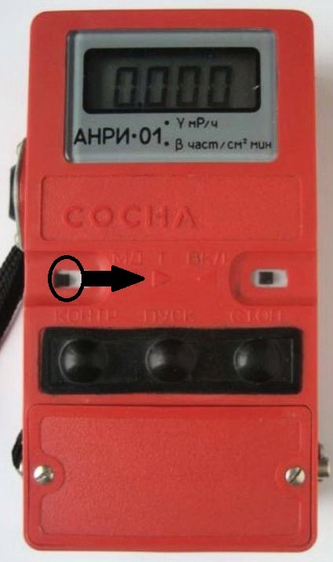
Работа в режиме поиск
Закрыть заднюю крышку и перевести переключатель «режим работы» в положение «Т»
При установке переключателя «режим работы» в положение “Т”, таймер прибора не работает. Время отсчёта импульсов контролируется потребителем по секундомеру.

Slide 14
Работа в режиме поиск
Включить прибор, кратковременно нажать кнопку «пуск» и включить секундомер.

Slide 15
Работа в режиме поиск
Через минуту нажать кнопку «стоп».
Записать показания
прибора N_{ф}
(фоновое излучение)
Значение N_{ф} надо вычитать из всех последующих показаний прибора.

Slide 16
Работа в режиме поиск
Выполнить предыдущие пункты с открытой задней крышкой.
Прибор в этом случае фиксирует импульсы от
β- и γ-излучений.

Slide 17
Работа в режиме поиск
Закрыть заднюю крышку прибора и поместить его над свинцовым домиком с радиоактивным препаратом (РП₁). Открыть крышку РП.
Включить прибор и кратковременно нажать кнопку «пуск».
Записать показания прибора
N_{γ,h}
Открыть крышку прибора и снять показания
N_{(γ+β),h}

Slide 18
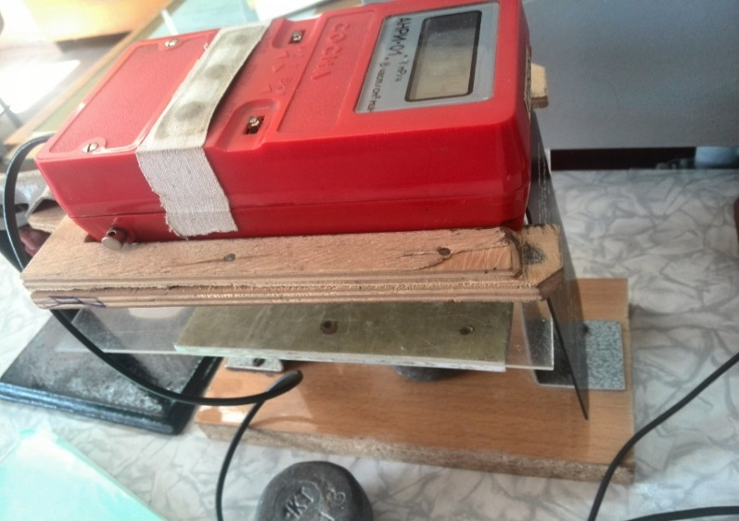
Работа в режиме поиск
Поместить между РП и прибором стекло и картон.
Снять показания
N_{(γ+β),с} и N_{(γ+β),к}

Slide 19
Работа прибора в режиме измерения мощности экспозиционной дозы γ-излучения
Перевести переключатель в режим «МД»
Снять показания прибора над РП с закрытой крышкой.
Это показание соответствует мощности экспозиционной дозы
γ-излучения в мР/ч

Slide 20
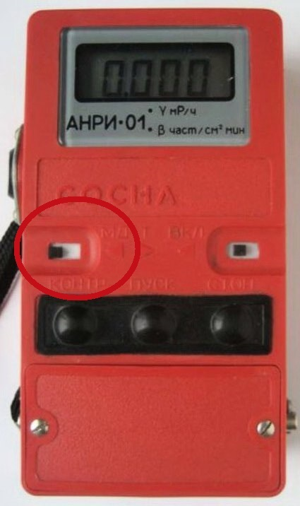
Работа прибора в режиме измерения плотности потока β-излучения с загрязнённых поверхностей
Закрыть заднюю крышку прибора.
Перевести прибор в режим «МД»

Slide 21
Работа прибора в режиме измерения плотности потока β-излучения с загрязнённых поверхностей
Поднести прибор к исследуемой поверхности (песок, вода, зола) на расстояние 0,5- 1 см.
Включить прибор и нажать кнопку «пуск».
Выполнить измерения и записать показания прибора N_{γ}
(без учета запятой)

Slide 22
Работа прибора в режиме измерения плотности потока β-излучения с загрязнённых поверхностей
Выполнить измерения с открытой крышкой.
Записать показания N_{γ+β}
(без учета запятой)
После работы выключить прибор.

Slide 23
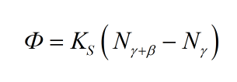
Ход работы
Величину плотности потока β-излучения с поверхности вычислить по формуле:
где K_{S} – коэффициент счёта прибора част/(см²·мин·импульс).
Коэффициент K_{S} для прибора составляет
0,5 част/(см²·мин·импульс).

Slide 24
По результатам проведенного эксперимента сделайте выводы

